Slide 1
Heari – 聽力補償
Feb 26 2019

Slide 2
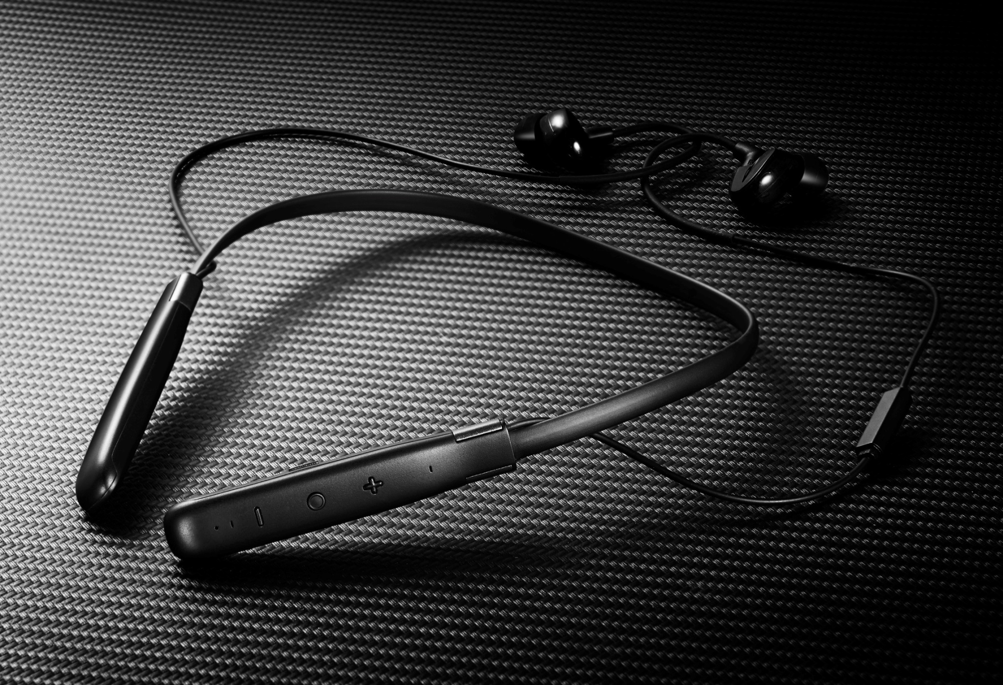
Heari – 聽力補償
Notes:
2

Slide 3
聽力障礙問題
聽力障礙問題:
人口老化
噪音問題
智能手機
手遊及電子遊戲
本港聽力障礙問題日益嚴重，而且有年輕化的趨勢。

Slide 4
Heari Amp
捷成馬電子與本港科技園Aumeo Audio合作，將Aumeo Audio 智能調音師提升至助聽器功能，推出了全新的品牌Heari, 配合掛頸式耳機的外型設計，大大改善傳統助聽器外觀給人殘障的感覺，

Slide 5
Heari 專利技術研發
Aumeo產品技術研發一直有中大醫學院在背後支持，該學院召集 7,000 人為其產品進行測試，測試結果對研發甚有幫助。同時，在開發過程中，又為教授提供數據，撰寫5 份論文(Medical Papers)，其中包括證明首次使用產品所做的聽力敏感度測試，準確度高達 97%。

Slide 6
Heari / Aumeo 專利技術
Tailored Audio -實時聽力補償
透過藍芽與手機連接，之後就可以利用Heari Audio App進行簡單聽力測試，耳機會分左右耳各播出由125Hz至12.5kHz共8個頻率，並收集用家對不同頻率靈敏度的數據，從而制定個人化的音效檔案。
進行實時的聽力補償，大大改善輕度至中度聽力障礙人士的生活及享受。

Slide 7
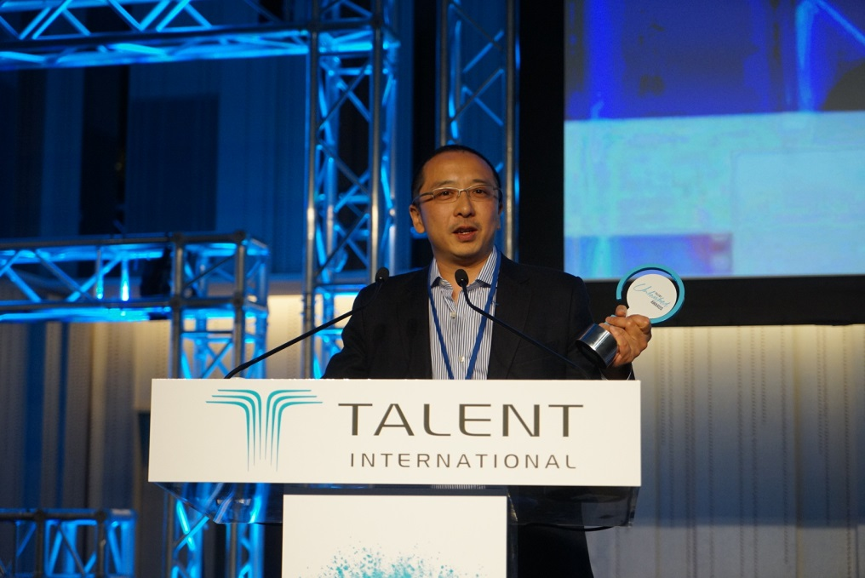
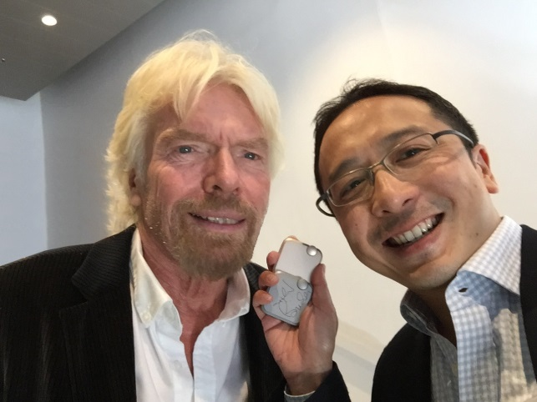
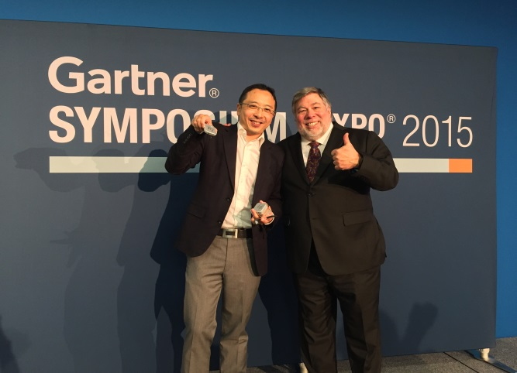
屢獲殊榮
Heari / Aumeo 技術屢獲殊榮
- Talent Unleashed Awards by Richard Branson
- Talent Unleashed Awards by Steve Wozniack
- Wall Street Journal Awards by John Major
還有其他來自世界各地的五個獎項....

Slide 8
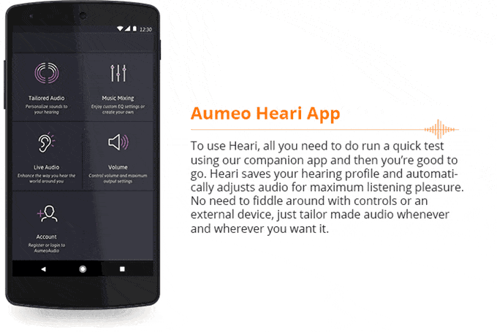
Heari 技術
Audio Transparency技術
- 接受不同環境的聲音
用途廣泛：
人聲對話
電視或收音機
手機來電
其他藍牙裝置
進行實時的聽力補償，大大改善聽覺有困難人士的生活及享受。

Slide 9
Heari
Heari 用法簡單，首次使用只要透過藍芽與手機連接，之後就可以利用《Heari Audio》App進行簡單聽力測試，耳機會分左右耳各播出由125Hz至12.5kHz共8個頻率，並收集用家對不同頻率靈敏度的數據，從而制定個人化的音效檔案。而且聽力測試簡單，整個測試只需約10分鐘。
由於個人聽力檔案已保存於Heari 的內部記憶，之後的助聽功能包括人聲，電視，收音機收聽便毋須智能手機配合，除了用手機聽音樂或電話，Heari可以完全獨立運作，方便簡單。

Slide 10
Heari
Heari 在各方面的性能都大幅優於傳統助聽器
按照個人的聽力profile 實時分頻聽力補償，有別於廉價助聽器全頻放大，令用家轟耳難受，長期配戴更會令聽力惡化。
立體聲的功能：Heari 聽力補償是分別按左右耳情況獨立測試及實時調節，由於兩耳同時提供聲音，用家音量也可以調低，保障長期使用者的聽覺。

Slide 11
Heari
改善外觀: 一般助聽器的外型令很多有需要的人仕卻步，令人有殘障的錯覺，甚至被人標籤，Heari 時尚的掛頸式耳機的外型設計，令用家享受它聽力補償功能之餘，更潻時尚感。
配戴舒適：一般助聽器重量約10g至30g,重量集中在一隻耳殼，長期配戴令人非常不適，Heari 的主要重量在頸上，耳上的耳塞只有2g,大大改善舒適情度，同時有兩耳可選，有需要時甚至只用一邊，令耳朵可以休息。

Slide 12
Heari
自助聽力測試：Heari 能夠讓使用人士按需要 重新用手機連接,再次測試自己的聽力情況,更新自己的聽力檔案,不用每次到聽力中心 測試 ,省時省 經濟又方便。
充電功能：有別於一般助聽器需要即棄鈕型電池，不斷更換，忘了準備後備電池更無法使用，斷絕溝通，Heari 配備鋰電池，充電後連續使用可用超過十小時，micro usb 充電，環保又省錢。用家也不用花時間購買比較罕見的鈕型替代電池。

Slide 13
Heari
堅固耐用:大部分藍牙耳機電線部分容易耗損, Heari 電線內含Aramid Fiber 防彈絲,大大增強線材的拉力,堅固耐用。
防水功能: Heari 配備防水功能, 可阻擋汗水雨水汗,更加耐用。

Slide 14
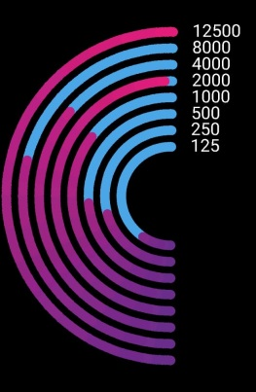
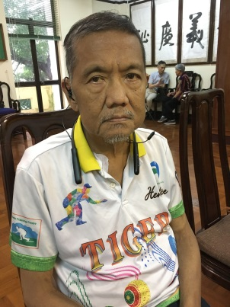
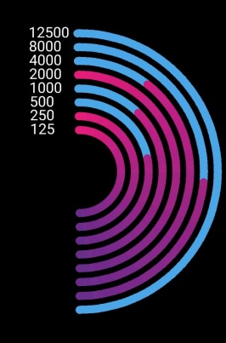
受惠人士應用例子
Notes:
14

Slide 15
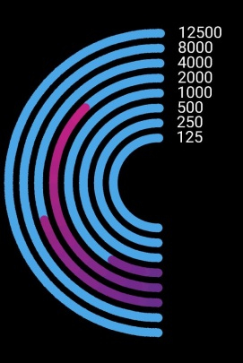
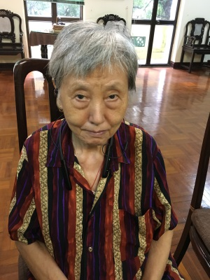
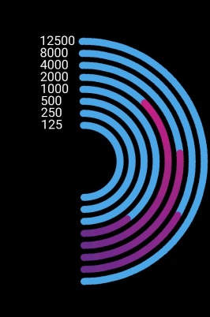
受惠人士應用例子
Notes:
15

Slide 16
聽力測試中的不同頻率音效

Slide 17
Thank You!

